Slide 1

데이터 분석을 통한 다음 분기 게임개발의 방향
대상 : 게임 개발팀
발표자 : 김창동
Notes:
안녕하세요 콘솔게임 데이터분석을 토대로
다음 분기 게임개발의 방향을 제시할 김창동입니다.

Slide 2
데이터 특성
플랫폼 : DS, PSP, X360을 비롯한 31개 플랫폼
연도 : 1980 ~ 2016년 사이 발매된 콘솔게임
2016년 이후 데이터 파악해보니 연도값 잘못기입됨
장르 : Action, Shooter 등 대표장르 12개
퍼블리셔 : Nintendo, Namdo Bankai… 등 579개
매출 : 미국, 유럽, 일본, 기타 총 4개 지역
Notes:
분석한 내용에 앞서 데이터의 특성부터 알아보겠습니다.
데이터는 게임이름, 플랫폼, 연도, 장르, 퍼블리셔, 매출로 이루어져 있고,
사이사이 값이 잘못 기입 되어있어 수정해봤더니 아쉽게도 2016년 이후의 데이터는 없었습니다.

Slide 3
시장 규모 및 매출 분석
총합매출 / 연도별 시장규모
지역별 장르 선호도
지역간의 관련성 파악
Notes:
네 시장규모 및 매출분석부터 알아보겠습니다

Slide 4
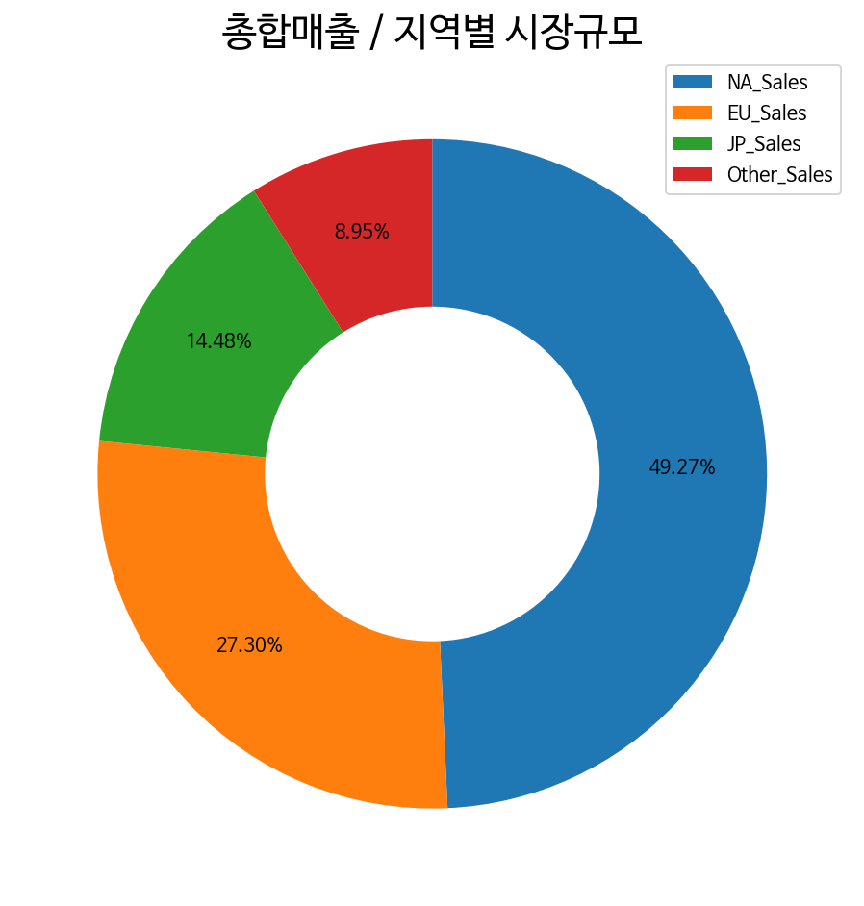
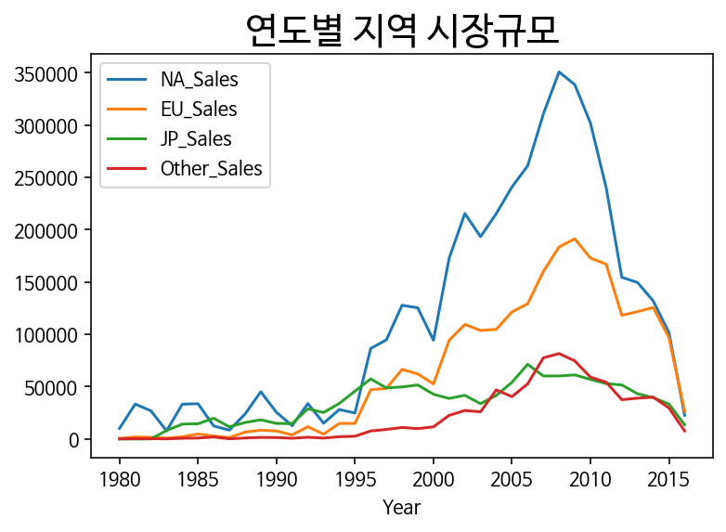
Notes:
지역별 시장규모를 연도별 그리고 총합 매출로 나타내 보았는데요,
현재 콘솔게임 시장에서 미국이 50%가까이 점유하고 있는걸 볼 수 있습니다
하지만 연도별 기준으로 보았을때
미국이 2000년도 부터 압도적인 차이를 보이다가 2012년 이후부터는 급감해버려 영국과 별반 차이가 나지 않는걸 볼 수 있습니다

Slide 5



E.T.C
Notes:
고로 시장을 선택할때 중요도가 미국, 유럽 > 일본 > 기타 순으로 정해지는 것을 알 수 있겠습니다

Slide 6
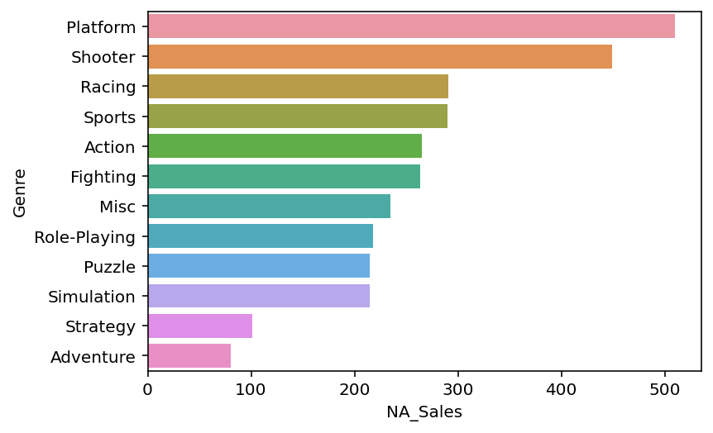
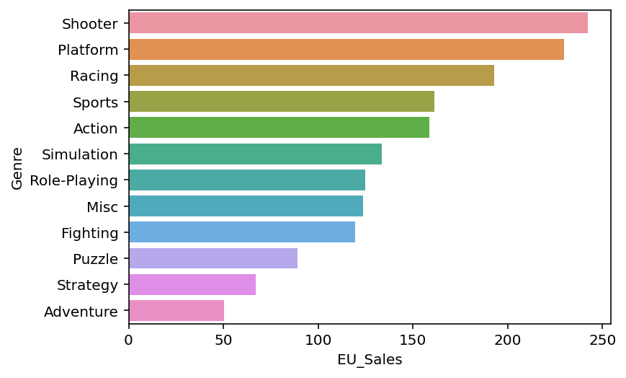
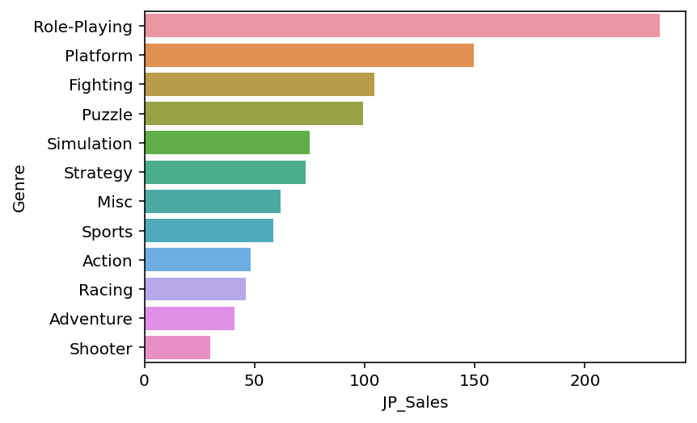
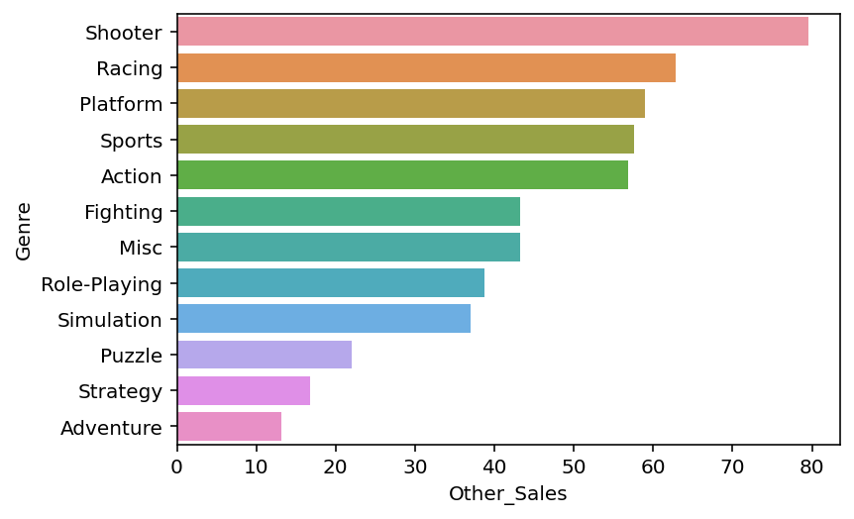
Notes:
다음으론 요구조건에 따라 지역별 매출액 순위를 매겨 보았는데
보시는 바와 같이 일본을 제외하곤,
플랫폼, 슈터, 레이싱 장르가 상위권을 점유하고 있습니다.

Slide 7
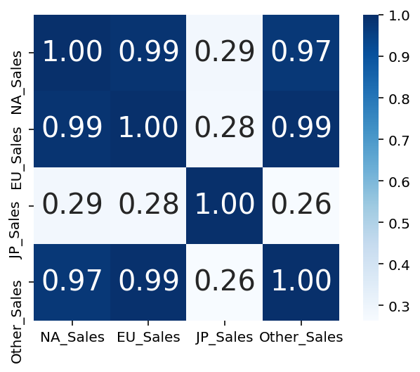
지역간의 관련성 파악
Notes:
더 뚜렷히 보고자
관련이 될수록 색상이 진해지는 도표로 나타냈는데
지역간의 관계에서
확실히 일본시장만 다른 양상을 보이고 있는걸 알수있습니다.

Slide 8
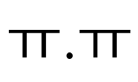
E.T.C
Notes:
앞의 결과들로
일본시장을 제외하곤 지역간의 장르 선호도 차이가 별로 없는걸 알수있습니다.
하지만
일본시장의 적지않은 규모를 생각한다면 일본의 특이성을 무시해선 안될것 같습니다.

Slide 9
시장 트렌드 동향 분석
연간 장르 추이
장르별 연간매출 현황
장르별 평균 매출
Notes:
다음은 시장 트렌드 동향분석 입니다.

Slide 10

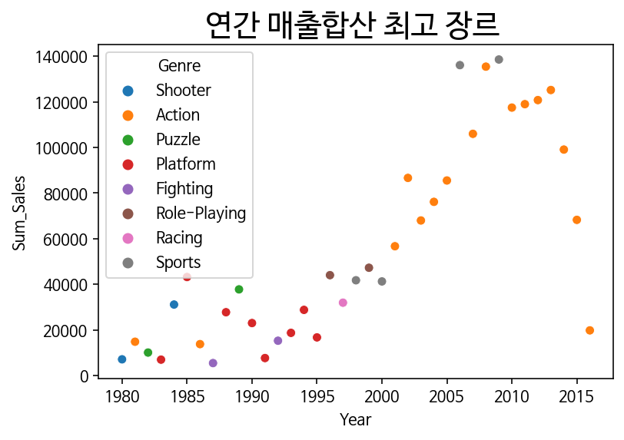
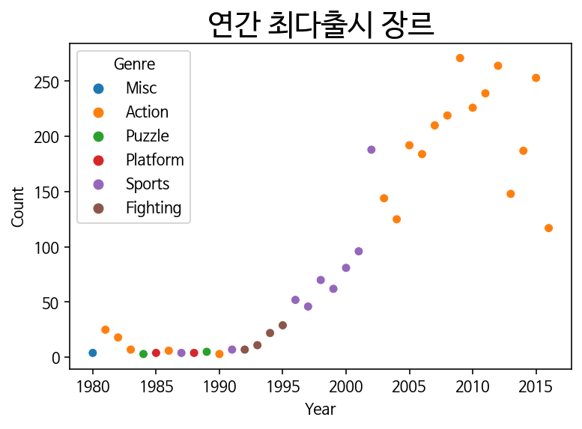
Notes:
트렌드의 기준을 많이 팔리는 것, 많이 만드는 것으로 정하여
연간 매출 합산이 최고로 높은 장르와
연간 출시개수 최다장르 두가지로 뽑았습니다.
두 그래프에서 알수있듯
2000년도 이후부터 액션장르가 트렌디한 장르로 주목받고 있습니다.

Slide 11
장르별 연간 매출현황
Notes:
더 자세히 알아보고자
장르별 연간 매출 통계치로 확인 해봤을 때
스포츠, 액션은 꾸준히 상승세임을 알 수 있습니다
하지만 매출규모만 봐서는 판단을 내릴수 없기 때문에

Slide 12
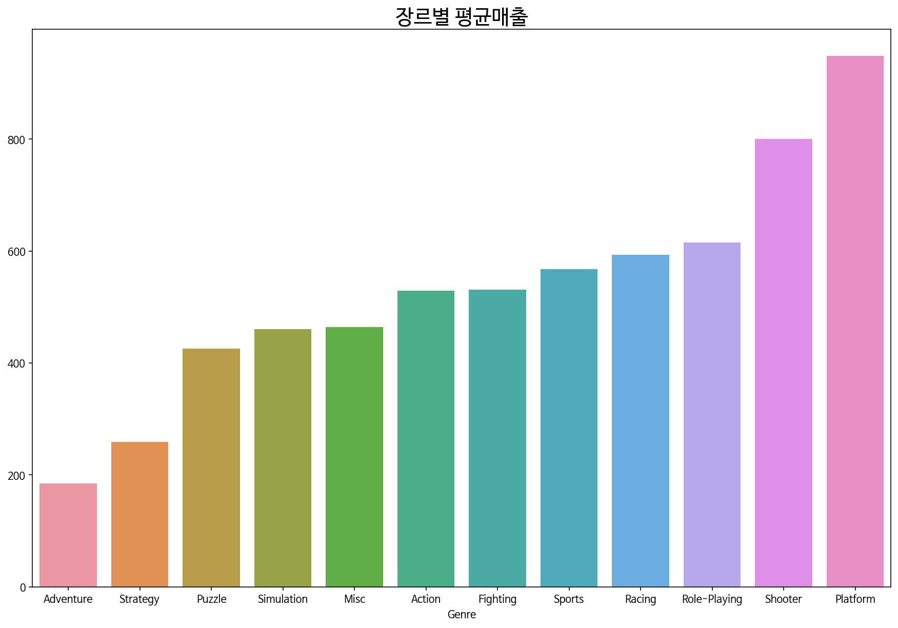
Risk
Notes:
장르별 평균매출로 뽑아봤습니다
보시면 앞전 규모와는 다르게
플랫폼, 슈터 게임이 상위권에 있고
액션, 스포츠 장르가 중위권에 있는걸 볼 수 있습니다

Slide 13
트렌드 파악
최다 발매 장르 : Action
최대규모 장르 : Action
시장 상승세 장르 : Action, Sports
평균매출 상위권 장르 : Shooter, Platform
Low Risk, Middle Return | Middle Risk, High Return
Shooter | Action
Platform | Sports

Slide 14
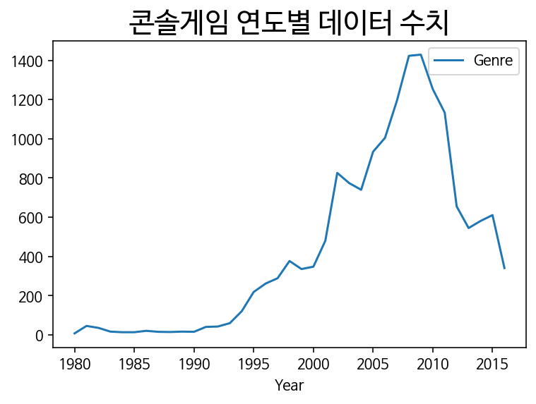
최근 3년 top 1% 게임 분석
Notes:
최근 3년을 기준으로 매출 상위권에 대해 분석 해보았는데요
데이터상 2016년이 마지막연도라 2014, 2015, 2016년을 기준으로
최근3년을 분석해보았습니다

Slide 15
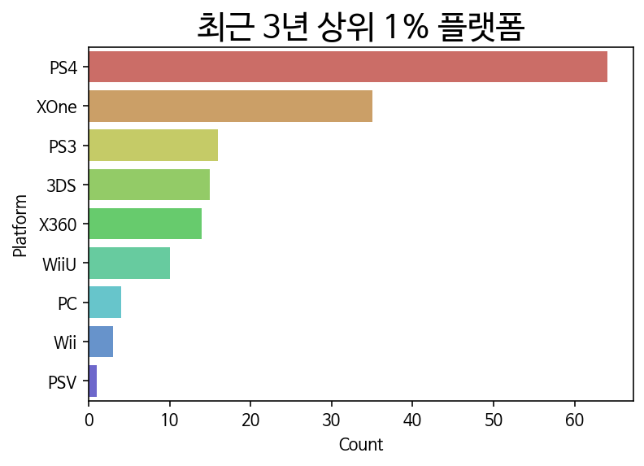
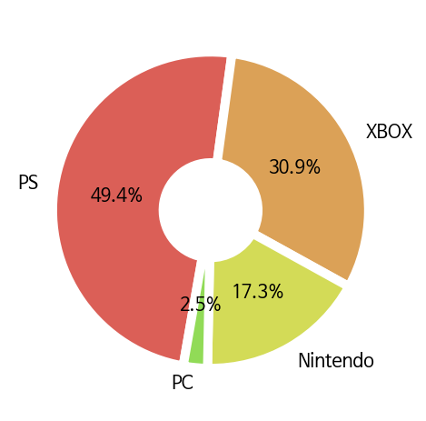
Notes:
최근 3년 상위1%기준 플랫폼은 PS4뿐 아니라 PS시리즈가
절반에 가깝게 장악하고 있지만
독점 계약이 목적이 아니라면
플랫폼을 선택하는 것은 별 의미 없어보이니 참고정도만 해두면 좋겠습니다

Slide 16
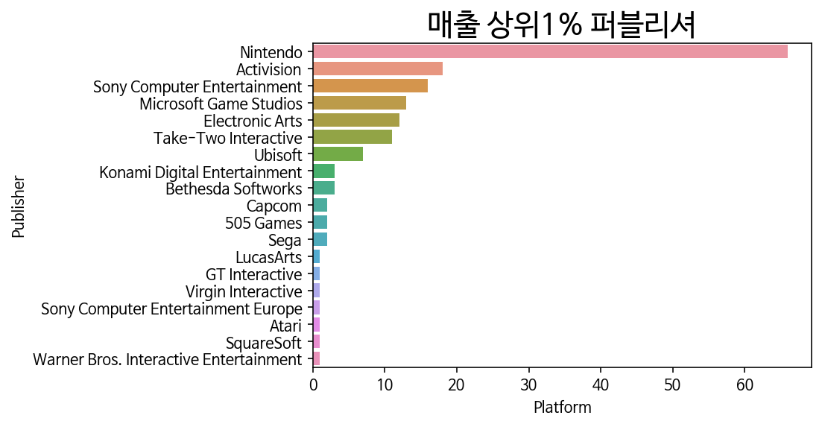
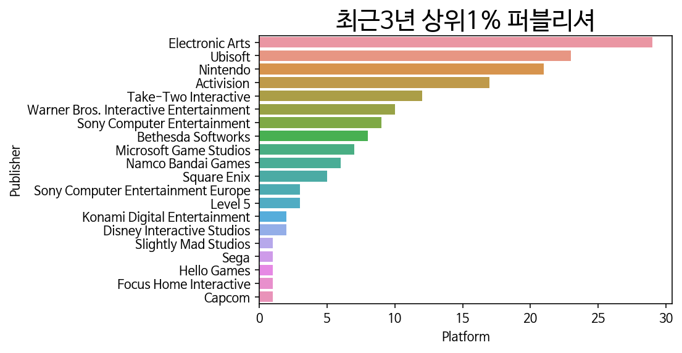
Notes:
다음으로 퍼블리셔 통계 수치를 보겠습니다
전체 총합을 보면 독점에 가까울 정도로 닌텐도 계열사가 압도적이지만
근래엔 약세를 보이는데다

Slide 17
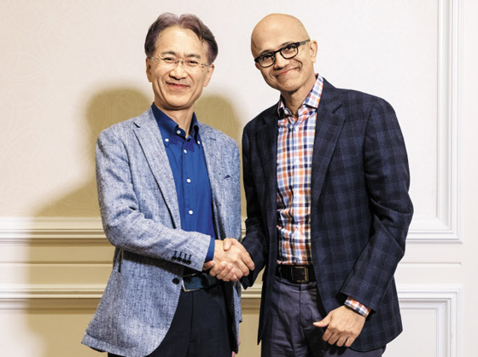
참조 : https://biz.chosun.com/site/data/html_dir/2019/05/23/2019052300122.html
Notes:
2019년 부터 MS 와 Sony가 협업하는 걸 봤을때
추후 퍼블리셔 시장 변동폭이 클것으로 보입니다

Slide 18
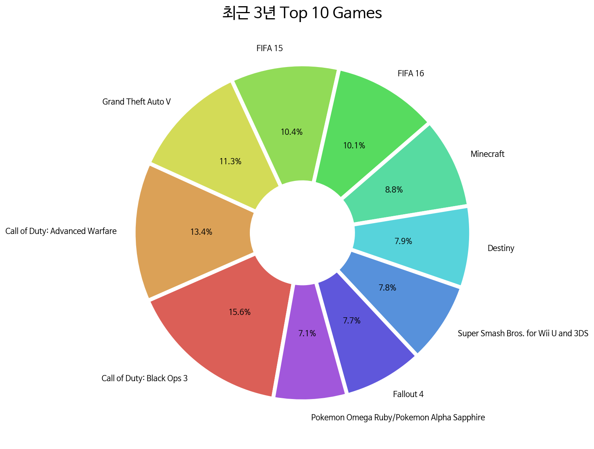
Notes:
마지막으로 최근기준 게임순위 Top 10을 뽑았는데
Minecraft, GTA, 콜옵듀티, 폴아웃 등 자유도 높기로 유명한 게임들이 상위권을 점하고 있습니다

Slide 19
최종 결론
시장 공략 : 미국 ≒ 유럽 (서구권) > 일본 > 기타
MS, Sony 공동개발로 플랫폼은 중요하지 않음
자유도가 높을수록 Good!
장르 선택
Low Risk, Middle Return | Middle Risk, High Return
Shooter | Action
Platform | Sports

